Slide 1
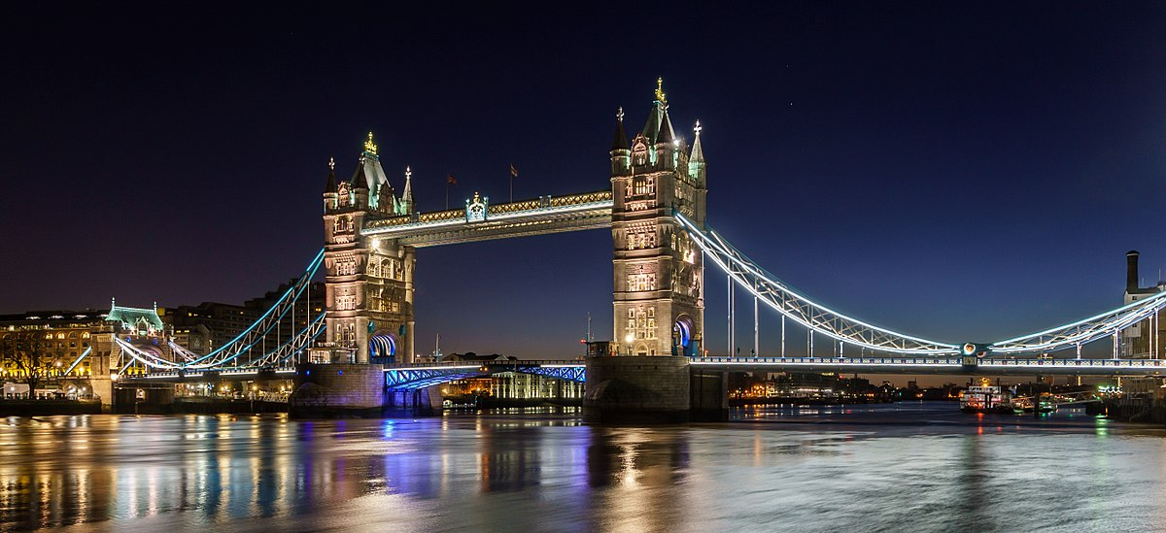
LE TOWER BRIDGE
LUIS MORAIS Enzo
CARON Mathys
Fait pour le 28-01-2021

Slide 2
SOMMAIRE
DIAPO 1 : Titre
DIAPO 3 : Présentation générale
DIAPO 4 : Le constructeur
DIAPO 5 : Architectes
DIAPO 6 : Style architectural
DIAPO 7 : Description de l’extérieur
DIAPO 8 : Matériaux utilisés
DIAPO 9 : Importantes modifications
DIAPO 10 : Utilisation du monument
DIAPO 11 : Nombre de visiteurs
DIAPO 12 : Anecdotes
DIAPO 13 : Source d’info

Slide 3
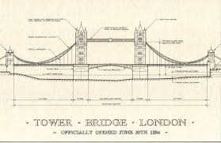
Présentation Général
Nom du monument : Tower Bridge.
Emplacement : Londres.
Commencement : 21 Juin 1886.
Fin de construction : 30 Juin 1896.
Longueur : 244m Hauteur : 65m.
Un des plans du
Tower Bridge :

Slide 4
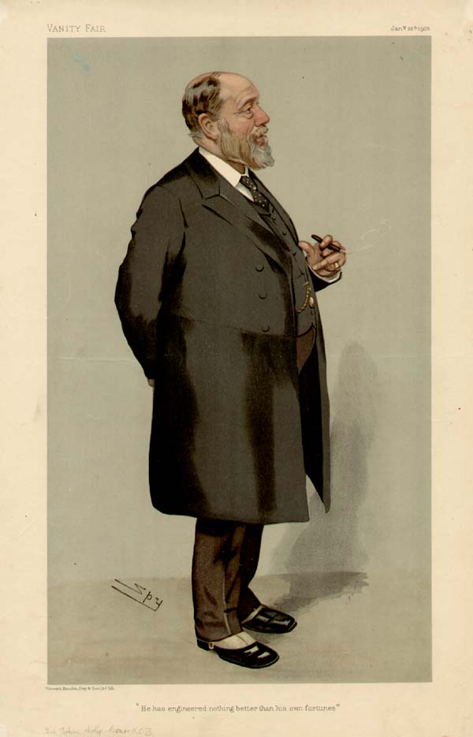
LE CONSTRUCTEUR
Nom du constructeur :
John WOLFE-BARRY
Naissance :
7 Décembre 1836
Mort :
22 Juin 1918

Slide 5
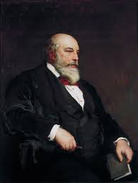
ARCHITECTES
Nom de l’architecte : Horace Jones.
Nom de l’architectes : George D. Stevenson.
Nom de l’architectes : John Wolfe-Barry.

Slide 6
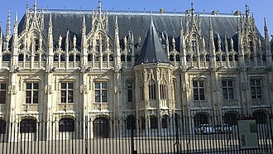
STYLE ARCHITECTURAL
Style architectural : Néo-Gothique
Exemple :

Slide 7
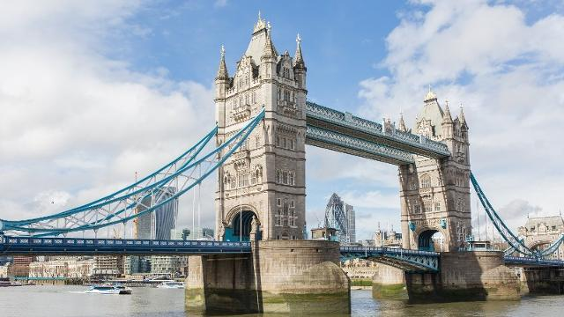
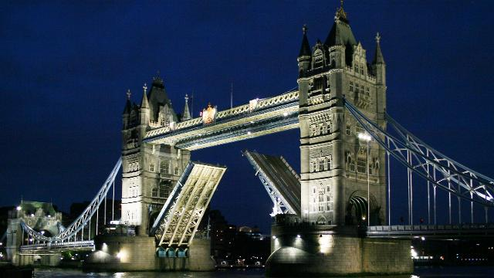
DESCRIPTION EXTERIEUR
Photo de jour :
: Photo de nuit

Slide 8
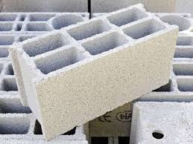
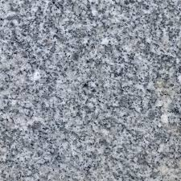
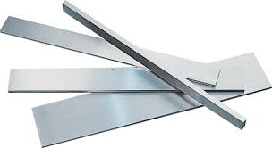
MATERIAUX UTILISES
Béton :
Façade en granite :
Structure en acier :

Slide 9
Importantes modifications
1 : Tower Bridge : Façade brique -> façade granite.
2 : Changement 1974 : mécanisme de commande changé.
3 : Peinture changé : bleu et blanc

Slide 10
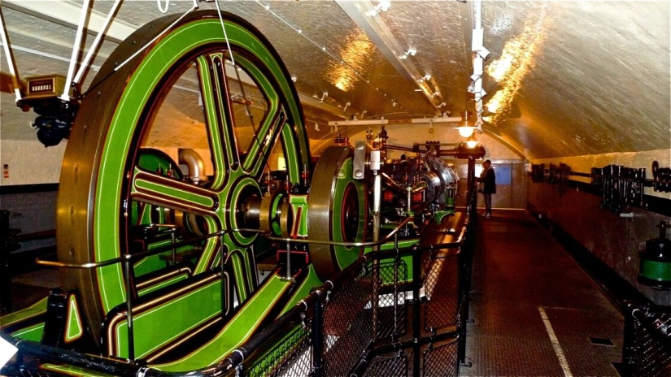
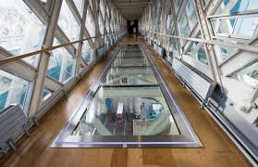
A QUOI SERT CE MONUMENT
Salle des machines :
Passerelle :

Slide 11
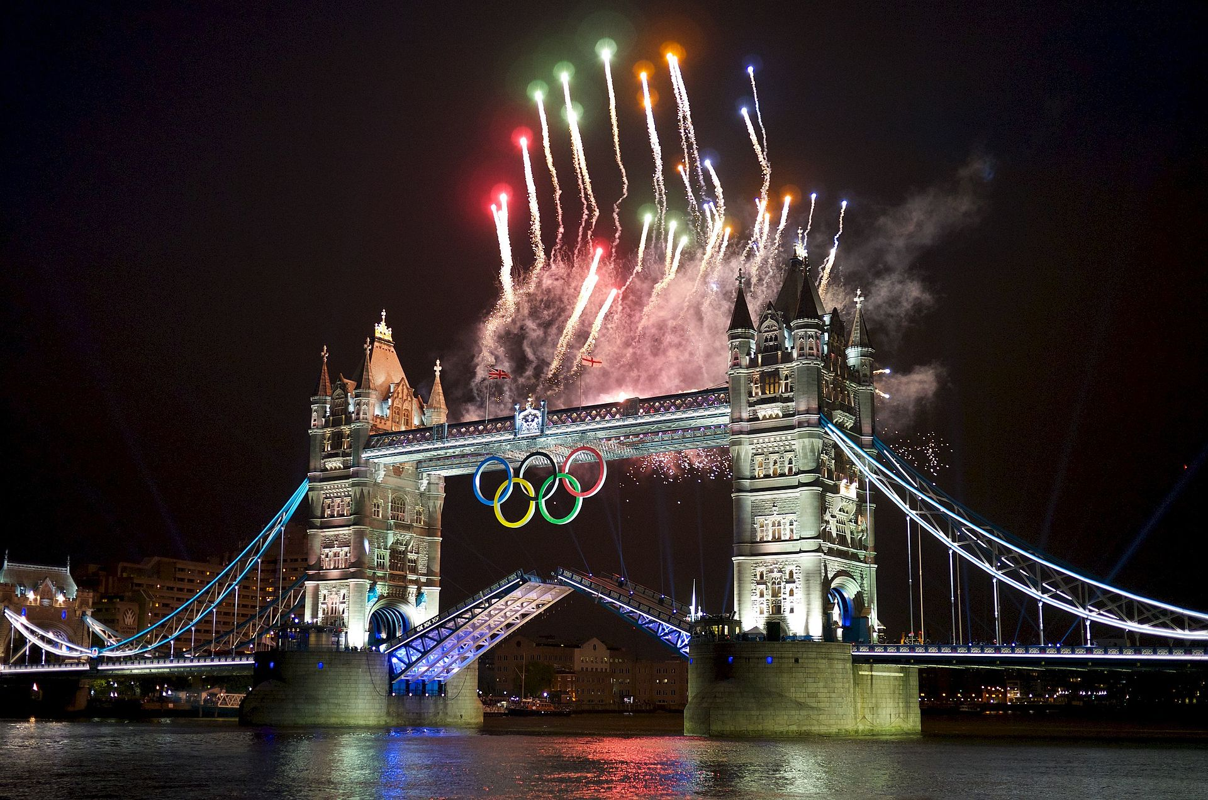
ANECDOTES
Anneaux olympiques suspendus au
pont :

Slide 12
Nombre de passants
Nombre de passants : 2 millions

Slide 13
SOURCE D’INFO
IMAGE TOWER BRIDGE DOC 1 : Wikipédia, Tower Bridge(photo de nuit).
PLAN TOWER BRIDGE : visite-londre.com : Tower Bridge « Exhibition».
TOWER BRIDGE EXTERIEUR : VisitLondon.com .
Style Neo-gothique : Wikipédia.
Image Matériaux : Google Image.
Informations : Wikipédia, Tower Bridge.
Photo constructeur et architectes : Google Image.
Photo Anneaux Olympiques suspendus au pont :
Wikipédia (photo venant d’un site mais n’existe plus sur ce dernier.

